Slide 1


Slide 2
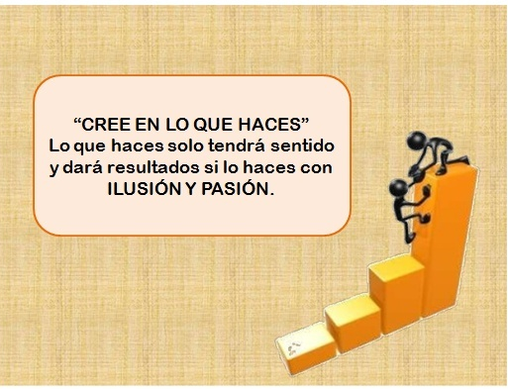

Slide 3
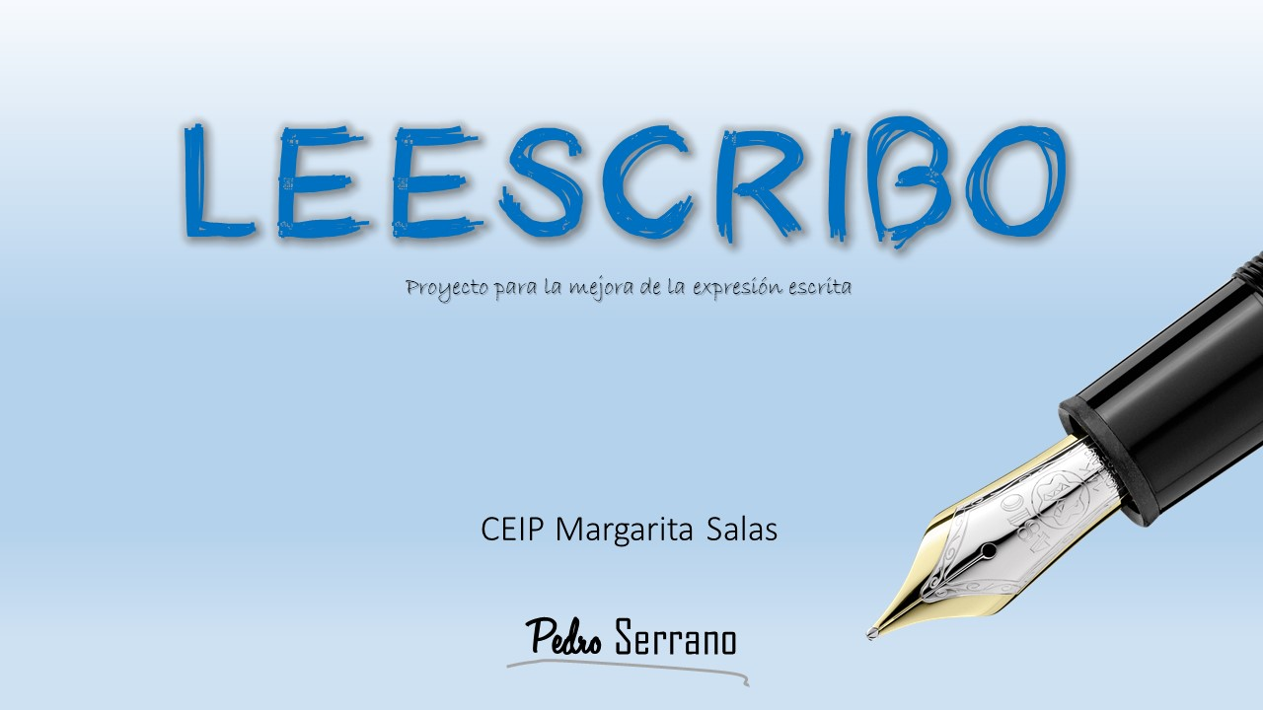

PREMIO NACIONAL
GINER DE LOS RÍOS 2017
A LA MEJORA DE LA CALIDAD EDUCATIVA

Slide 4
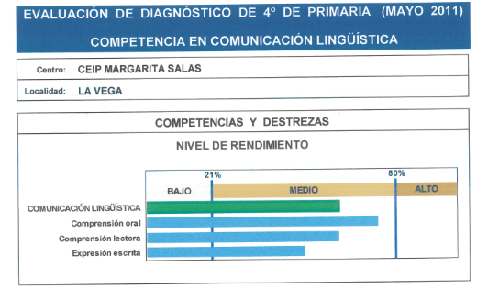
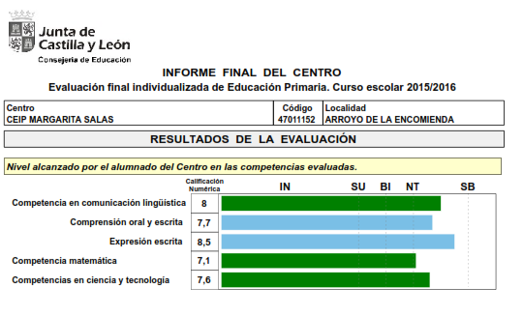
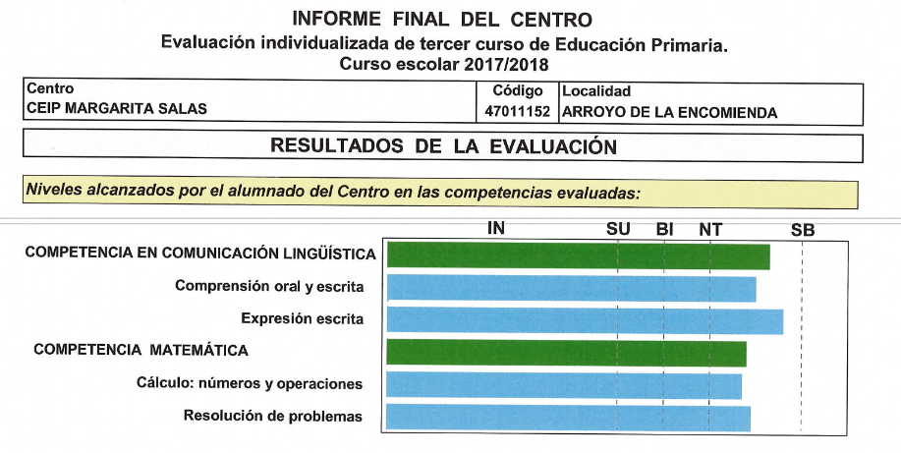
EVALUACIONES
DIAGNÓSTICO 4º PRIMARIA
INDIVIDUALIZADA 3º PRIMARIA

Slide 5
ANÁLISIS DE LA SITUACIÓN ACTUAL DE LA ESCRITURA EN NUESTRO CENTRO
EL ALUMNADO
NO PLANIFICA
ESCASEZ Y POBREZA DE VOCABULARIO
NO ESTRUCTURA CORRECTAMENTE EL TEXTO
FALTAS DE ORTOGRAFÍA
TEXTOS POCO ORIGINALES Y CREATIVOS
NO REVISA
NO SABE QUÉ PONER
ABUNDANTES
REPETICIONES
CUESTA ENTENDER EL SENTIDO GLOBAL, LA LINEA ARGUMENTAL
NO GENERALIZA ORTOGRAFÍA APRENDIDA EN EJERCICIOS ESPECÍFICOS

Slide 6
ANÁLISIS DE LA SITUACIÓN ACTUAL DE LA ESCRITURA EN NUESTRO CENTRO
EL PROFESORADO
LECTURA
GRAMÁTICA
COMP. LECTORA
EXP ORAL
EXP ESCRITA
COMP. ORAL
PROPUESTAS DE LOS LIBROS DE TEXTO
NO TENEMOS UNA METODOLOGÍA COMÚN
CORRECCIÓN: DEMASIADO TIEMPO PRINCIPALMENTE ORTOGRAFÍA
EL ALUMNO ESCRIBE PARA EL PROFESOR
EL PROFESOR CORRIGE
SE PASA “DE PUNTILLAS”.
NO SE PROFUNDIZA
NO OBTENEMOS LOS RESULTADOS ESPERADOS
NO CORRIGIMOS ASPECTOS RELACIONADOS CON COHERENCIA, COHESION ESTRUCTURA…
EL ALUMNO ARCHIVA

Slide 7
¿ QUÉ ES LA EXPRESIÓN ESCRITA?
REDACCIÓN: LAS VACACIONES
COPIAR
RELLENAR ESPACIOS EN BLANCO.
ALARGAR FRASE
DICTADOS
RESUMIR LECTURAS
CREATIVIDAD, IMAGINACIÓN, FANTASÍA
LIBRO DE TEXTO
DIARIO
CORRESPONDENCIA ESCOLAR
PARTICIPAR EN CONCURSOS

Slide 8
¿ QUÉ ES LA EXPRESIÓN ESCRITA?
Por expresión escrita entendemos la capacidad que tienen las personas para producir textos bien construidos. Esto significa que deben ser:
  Adecuados, es decir, que respondan a la intención comunicativa del emisor (informar, narrar hechos, convencer, dar instrucciones...) y que tengan en cuenta al destinatario del mensaje.
Coherentes, es decir, construidos de acuerdo con una estructura o esquema organizador de las ideas, que permita extraer la información relevante y separarla de la secundaria
Cohesionados, es decir, que su apariencia externa sea la de un discurso articulado y no la de una suma de frases inconexas.
Correctos lingüísticamente y formalmente, es decir, sin errores ortográficos, léxicos o sintácticos.
Con una buena presentación: letra clara y de tamaño adecuado, buena disposición espacial, párrafos apropiados, márgenes…

Slide 9
LA EXPRESIÓN ESCRITA EN EL CURRÍCULUM
( BLOQUE 3. COMUNICACIÓN ESCRITA. ESCRIBIR)
CONTENIDOS ,CRITERIOS DE EVALUACIÓN Y ESTÁNDARES DE APRENDIZAJE
PLANIFICACIÓN, REDACCIÓN, REVISIÓN, MEJORA
IMITANDO TEXTOS MODELOS
ORGANIZANDO LAS IDEAS CON CLARIDAD
1.- ESCRIBIR PALABRAS, FRASES, TEXTOS SENCILLOS, SOBRE TEMAS DE SU VIDA COTIDIANA…..
RESPETANDO LAS NORMAS GRAMATICALES Y ORTOGRÁFICAS
CUIDANDO LA CALIGRAFÍA, ORDEN, CLARIDAD, Y PRESENTACIÓN
UTILIZANDO UN VOCABULARIO VARIADO, AMPLIO, PRECISO (USO DICCIONARIOS)
CON COHERENCIA
ENLAZANDO ENUNCIADOS
TENIENDO EN CUENTA A LA AUDIENCIA A QUIEN SE DIRIGE.
DE FORMA PERSONAL, CON CREATIVIDAD Y SENTIDO ESTÉTICO

Slide 10
LA EXPRESIÓN ESCRITA EN EL CURRÍCULUM
3.- PLAN DE ESCRITURA
4..- UTILIZACIÓN DE LAS TIC PARA LA PRODUCCIÓN DE TEXTOS
2.-DICTADOS

Slide 11
CRITERIOS PARA LA SECUENCIACIÓN DE CONTENIDOS
ADECUADOS
POCOS
PROGRESIVOS
TRABAJADOS EN LOS MISMOS MOMENTOS
CAPACIDADES
INTERESES
PROFUNDIDAD
ABARCAR TODOS LOS SUBPROCESOS
DIFICULTAD
TRATAMIENTO
FAVORECE LA COORDINACIÓN
FAVORECE LA REVISIÓN DE LA PRÁCTICA DOCENTE

Slide 12
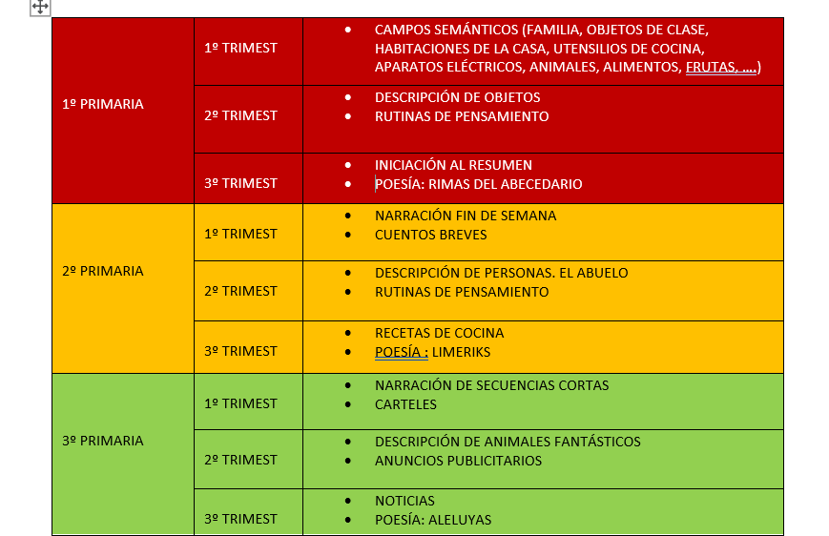
CONTENIDOS LEESCRIBO CURSO 20/21

Slide 13
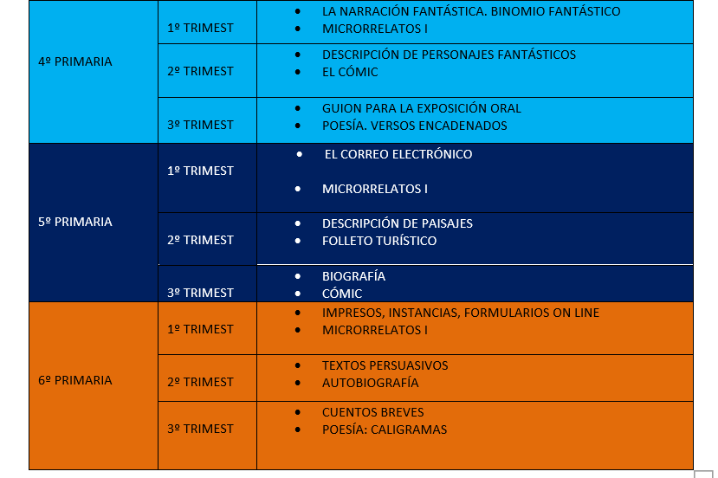
CONTENIDOS LEESCRIBO CURSO 20/21

Slide 14

METODOLOGÍA
Daniel Cassany y Anna Camps
¿QUÉ ESTRATEGIAS UTILIZAN LOS ESCRITORES CONSAGRADOS PARA ESCRIBIR SUS LIBROS?
Estudios en EEUU
CONCLUSIONES: SUBPROCESOS DE ESCRITURA
BUSCAR
PLANIFICAR/ORGANIZAR
DESARROLLAR IDEAS
REDACTAR
REVISAR/CORREGIR
REDACTAR DEF

Slide 15
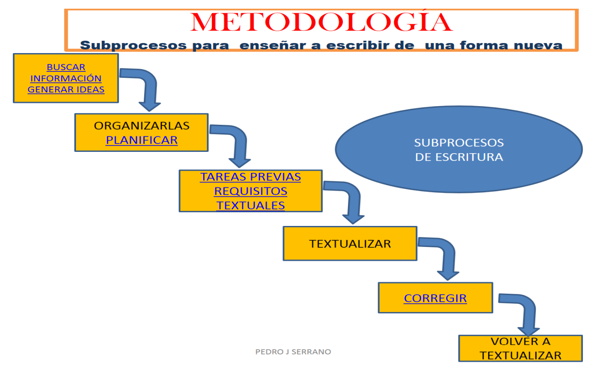

Slide 16
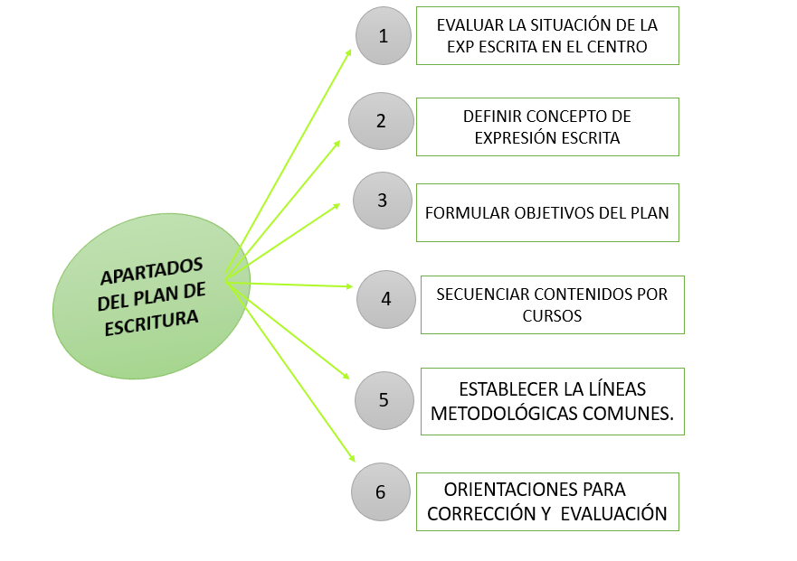

Slide 17
¿CÓMO CREAMOS UN PLAN DE ESCRITURA?
¿QUIÉN LO ELABORA? EQUIPO BASE
¿CÓMO SE ELABORA?
¿ CUANDO SE ELABORA?
PROFESORADO VOLUNTARIO CON FORMACIÓN Y EXPERIENCIA.
(AL MENOS UNO DE INFANTIL Y UNO DE CADA CICLO /INTERNIVEL DE PRIMARIA) + EQUIP. DIRECTIVO
A TRAVÉS DE UN PLAN DE FORMACIÓN EN CENTRO
(GT, SEMINARIO…)
EN LAS HORAS DE FORMACIÓN ASIGNADAS

Slide 18


Slide 19


Slide 20
TEXTOS MODELO
“ Para aprender a escribir es necesario que el aprendiz se familiarice con diferentes tipos de texto a través del análisis de sus características por medio de diferentes estrategias
didácticas: lectura individual y grupal y comentario compartido para ver cómo y por qué se escribe así”
“La lectura es la actividad más eficiente para aprender a escribir”
(Krashen, Woodward y Phillips, Donalson y Ryan…)
(Liliana Tolchinski)

Slide 21

TEXTOS MODELO ¿ QUÉ SON ?
UN GRAN BANCO DE RECURSOS
Ideas
Estructuras lingüísticas. Construcciones sintácticas
Vocabulario
Ortografía. Signos de puntuación.
Modelos de estructura y organización de un escrito.
Ideas originales y creativas.

Slide 22
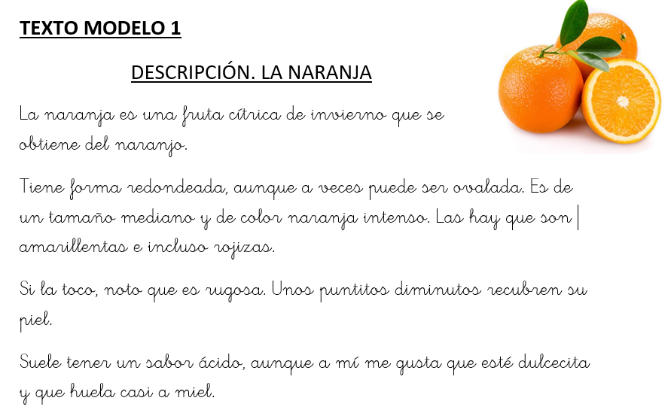

Slide 23
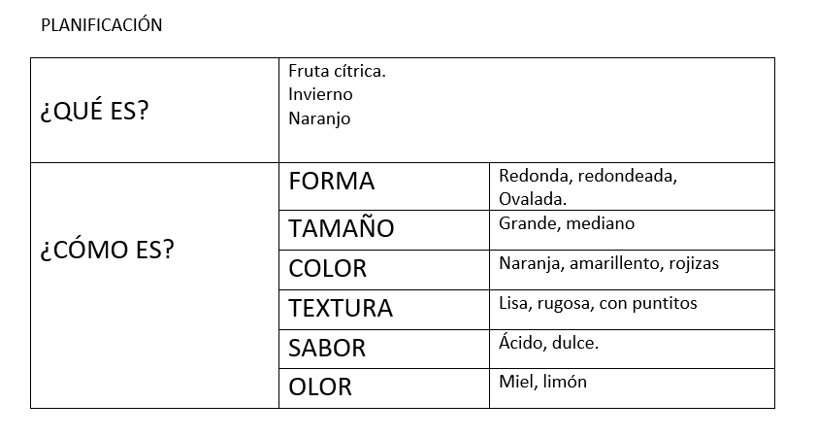

Slide 24
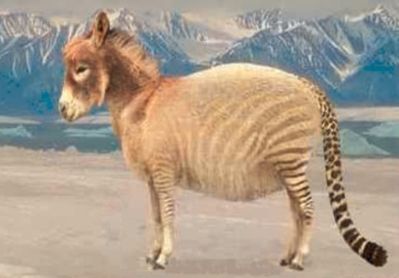
“El Burceti es un extraño animal mamífero y vertebrado que tiene cabeza de burro, cuerpo de cebra y cola de tigre.
En su cara parda, un círculo blanquecino da color a sus ojos negros, tristes y bondadosos como los de un payaso. Luce gracioso flequillo joven, orejas tiesas y hociquito claro con manchitas negras . Adornan su cuello rígidas crines que tratan de disfrazar su ternura.
Unas desgastadas rayas blanquinegras recorren su cuerpo de cebra embarazada. Todo él parece envuelto en un fino algodón transparente.
En sus pezuñas negras de señorita con tacón, descansan sus cuatro patitas claras. Rompe su encanto su cola de tigre larga y gruesa, fuerte y agresiva…
ANEXO I. Texto modelo
Nuestro amigo, en primavera solo se alimenta de margaritas; en verano, paja seca; le encantan las castañas de otoño y en invierno, mandarinas.
El Burceti solo sabe pasear, cargar a niños pequeños, llevar leña…Le encantan los días azules, los lagos y las montañas y las praderas verdes. Disfruta arrastrando su cola por la hierba.
Es mudo. Nunca se queja. Debe llevar muy por dentro lo que siente.
Aunque dicen que una vez, un día con muchas nubes, su cola se levantó y se asustaron los niños.
Si te lo encuentras, dile que me gustaría notar en mi piel su suavidad.”

Slide 25


Slide 26
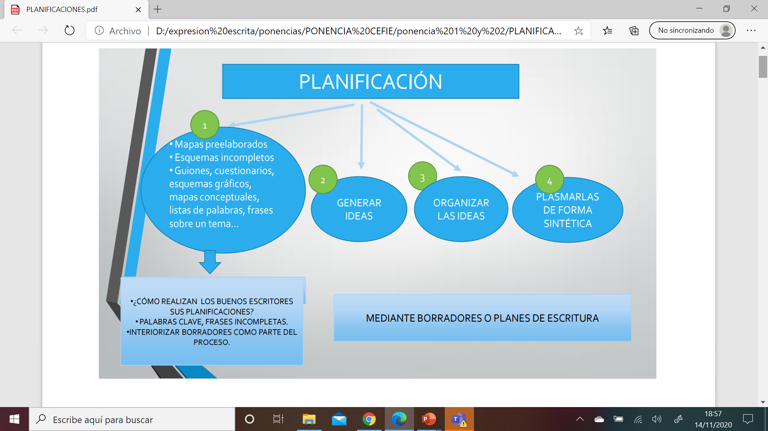

Slide 27
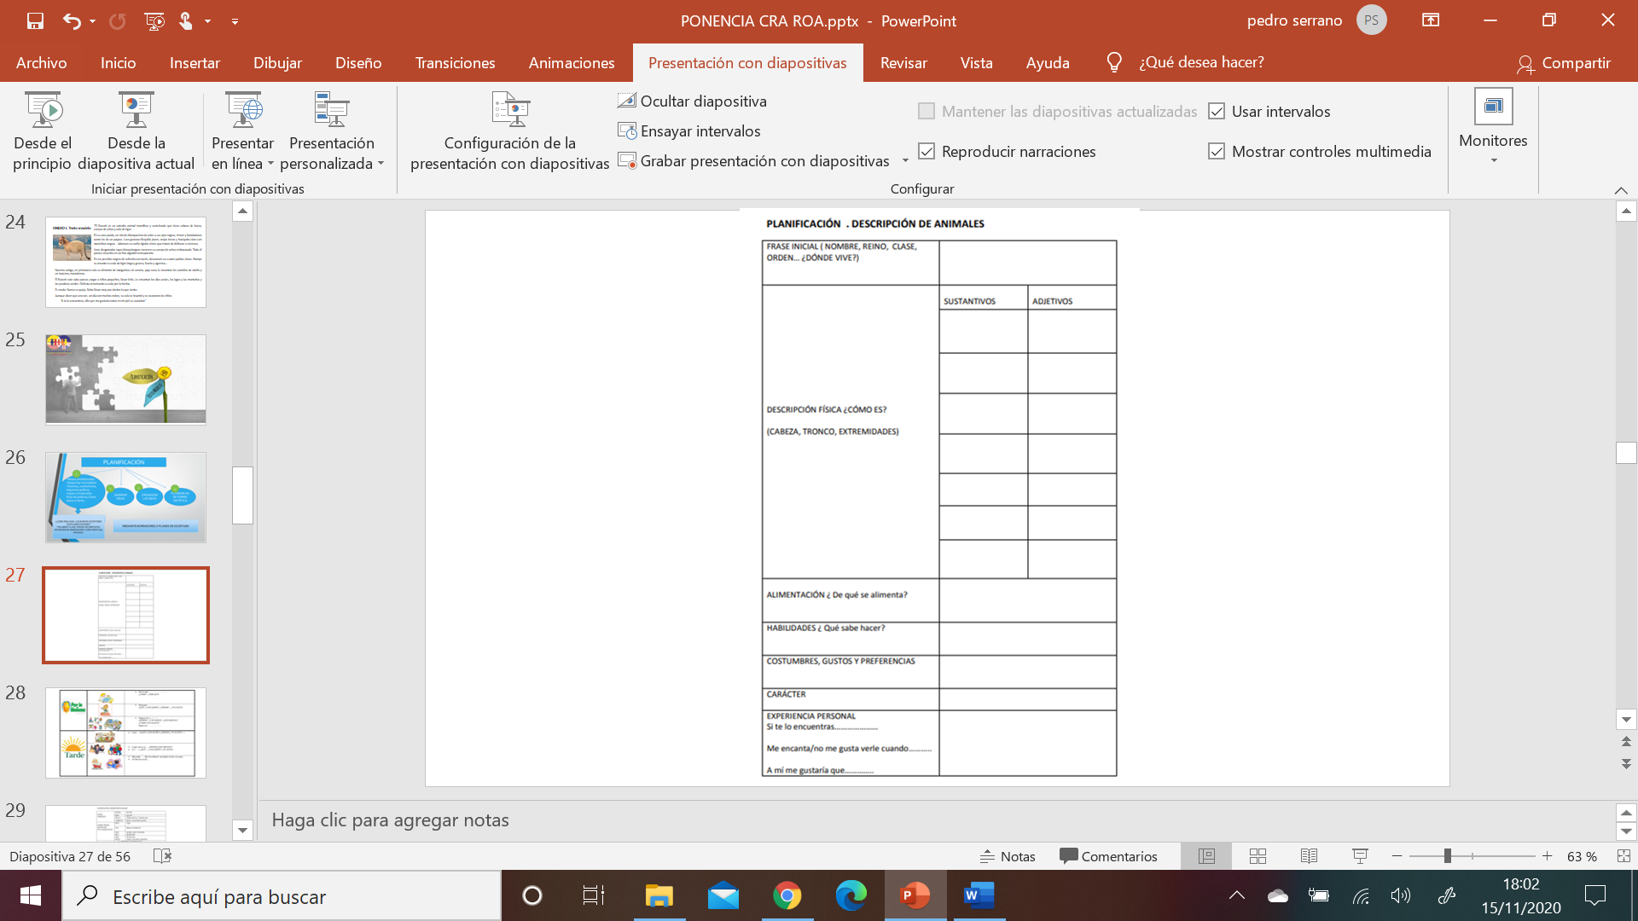

Slide 28
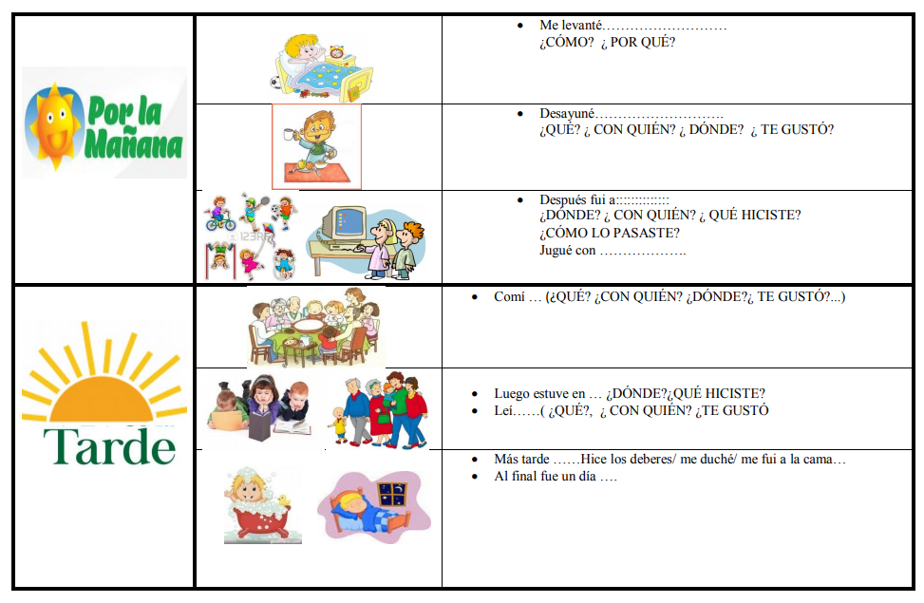

Slide 29
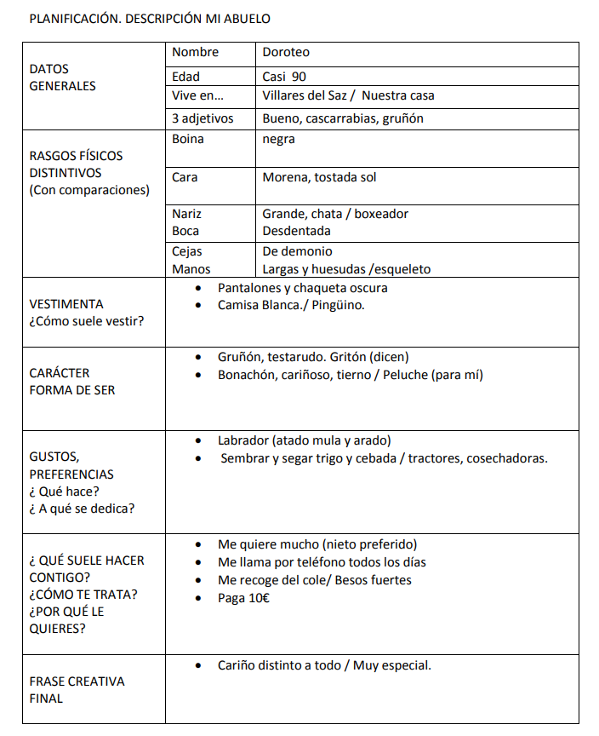

Slide 30


Slide 31
ERRORES MÁS FRECUENTES QUE COMETEN LOS ALUMNOS AL ESCRIBIR:
Vocabulario
La repetición innecesaria de palabras.
Uso de vocabulario pobre, poco variado o preciso.
Morfosintaxis
La redacción de oraciones incompletas o carentes de sentido.
Falta de estructura.
Saltos narrativos
La omisión de información relevante.
Las conclusiones abruptas.
Los errores tanto morfológicos como sintácticos, etc.

Slide 32
Presentación de los textos
Respetar los márgenes
Separar en párrafos
Caligrafía ilegible y que no respeta las normas de la escritura a mano
Creatividad y originalidad
Textos poco creativos
Ortografía
Las faltas de ortografía. No ponen en práctica las normas aprendidas en los ejercicios específicos.
La omisión de los signos de puntuación. Tampoco saben usarlos fuera de las actividades que realizan en el cuaderno

Slide 33
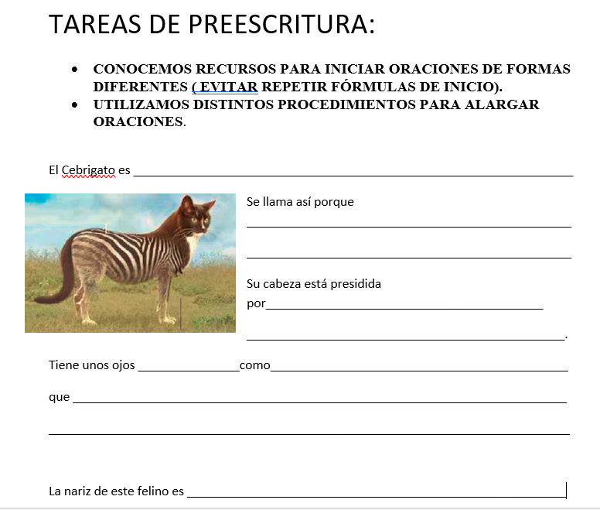

Slide 34
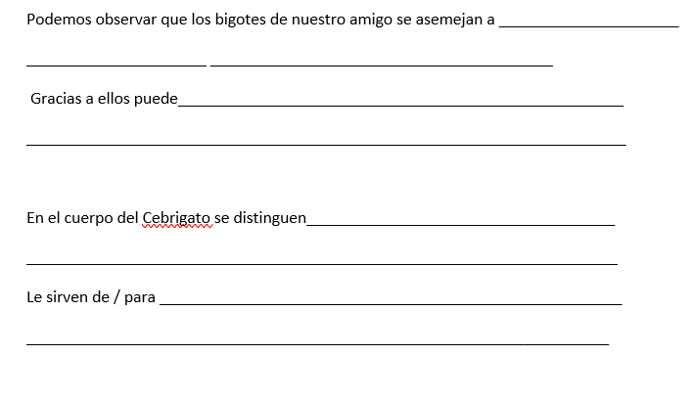

Slide 35
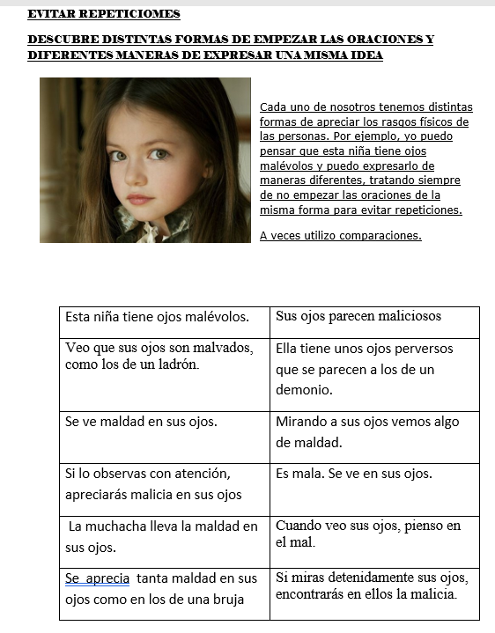

Slide 36
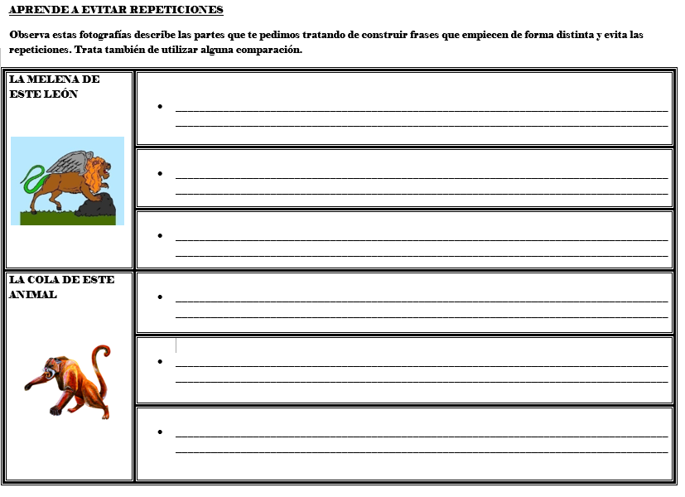

Slide 37
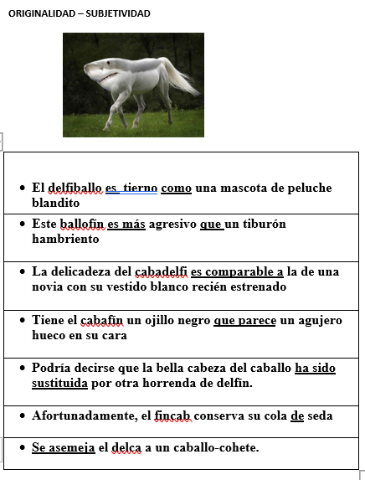

Slide 38
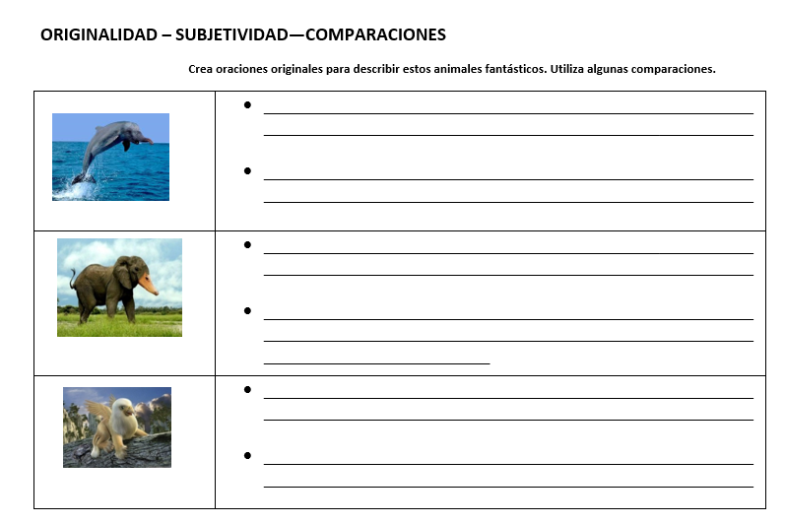

Slide 39


Slide 40


Slide 44
__
_ E
______ ERROR ORTOGRÁFICO
INVERSIÓN__
_
7/ JUNTA PALABRAS
OMISIÓN
X SUSTITUCIÓN
⃝ S. P
~~~~~~ ERROR EN ORACIÓN
PALABRA MAL UTILIZADA
+ ASPECTOS POSITIVOS
ORTOGRÁFICO
MARCAS PARA LA CORRECCIÓN

Slide 45


Slide 46
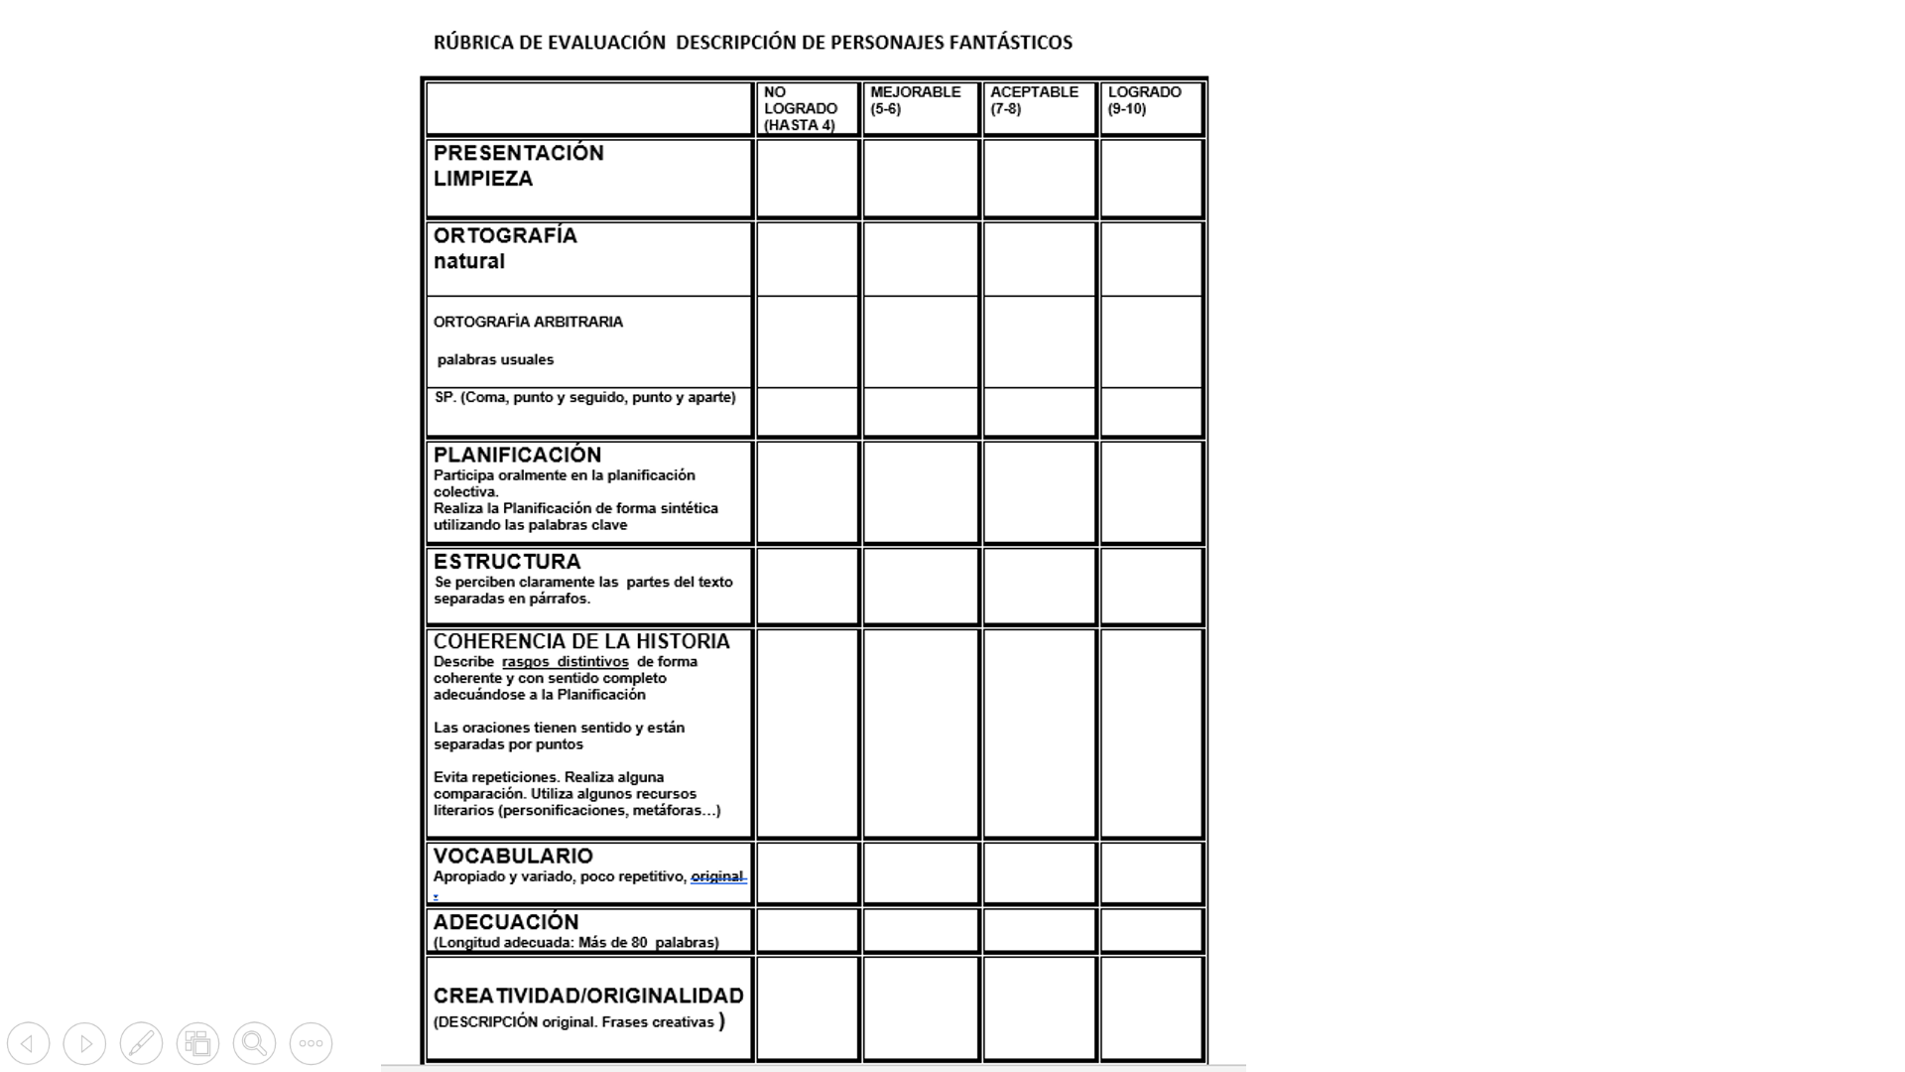

Slide 47
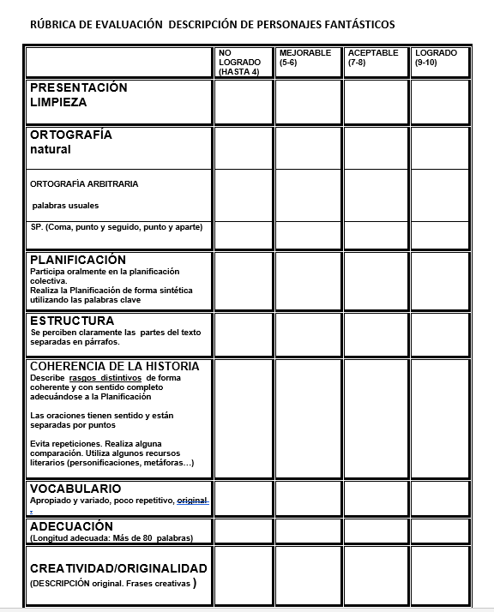

Slide 48
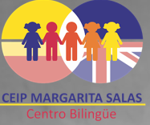
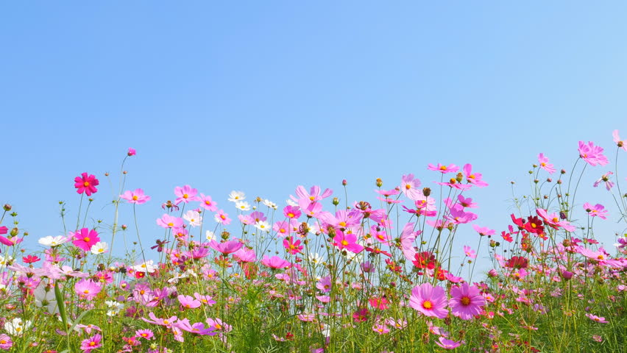

Slide 49
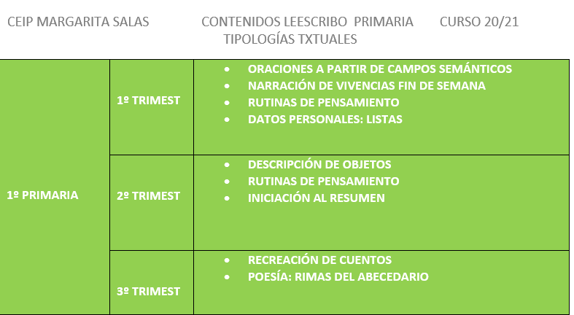

Slide 50
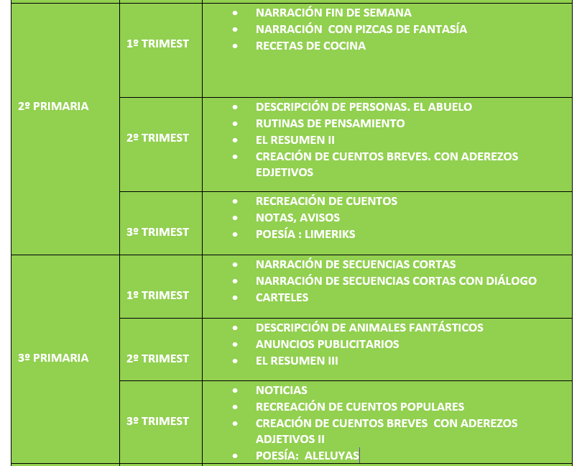

Slide 51
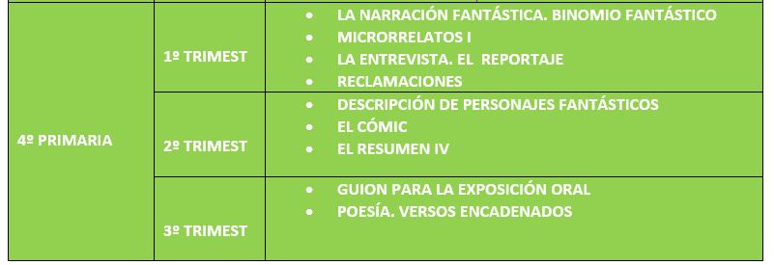
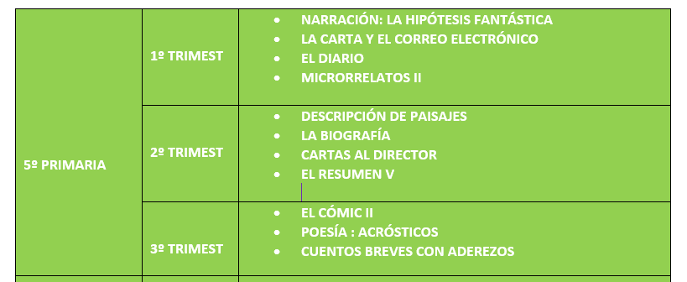

Slide 52
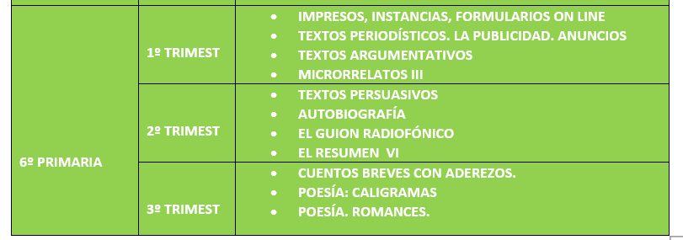

Slide 53
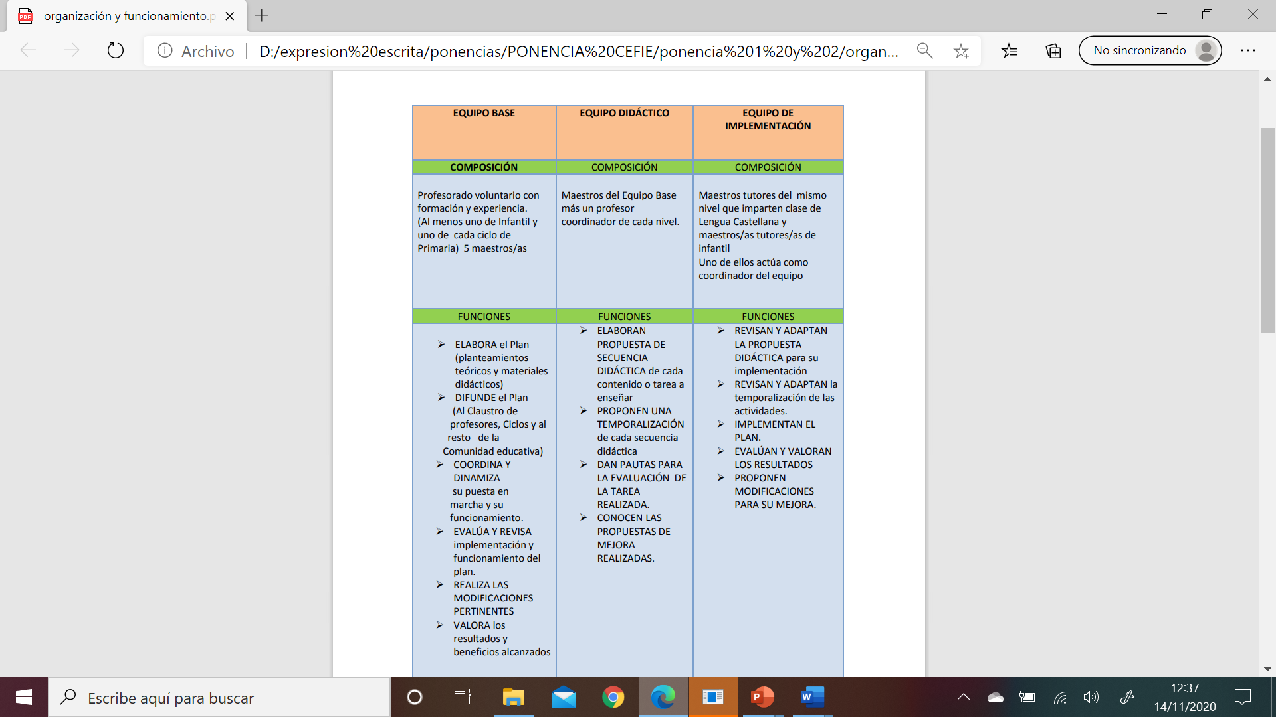
ORGANIZACIÓN Y FUNCIONAMIENTO

Slide 54
http://margaritasalasvega.wix.com/proyectoleescribo
pserrano@educa.jcyl.es
PREMIO NACIONAL
GINER DE LOS RÍOS 2017
A LA MEJORA DE LA CALIDAD EDUCATIVA

